Slide 1

Bài 27:
TINH BỘT VÀ CELLULOSE

Slide 2




NỘI DUNG BÀI HỌC
I. TRẠNG THÁI TỰ NHIÊN, TÍNH CHẤT VẬT LÍ
II. TÍNH CHẤT HOÁ HỌC
IV. SỰ TẠO THÀNH TINH BỘT, CELLULOSE TRONG TỰ NHIÊN
III. ỨNG DỤNG

Slide 3
I. TRẠNG THÁI TỰ NHIÊN, TÍNH CHẤT VẬT LÍ

Slide 4
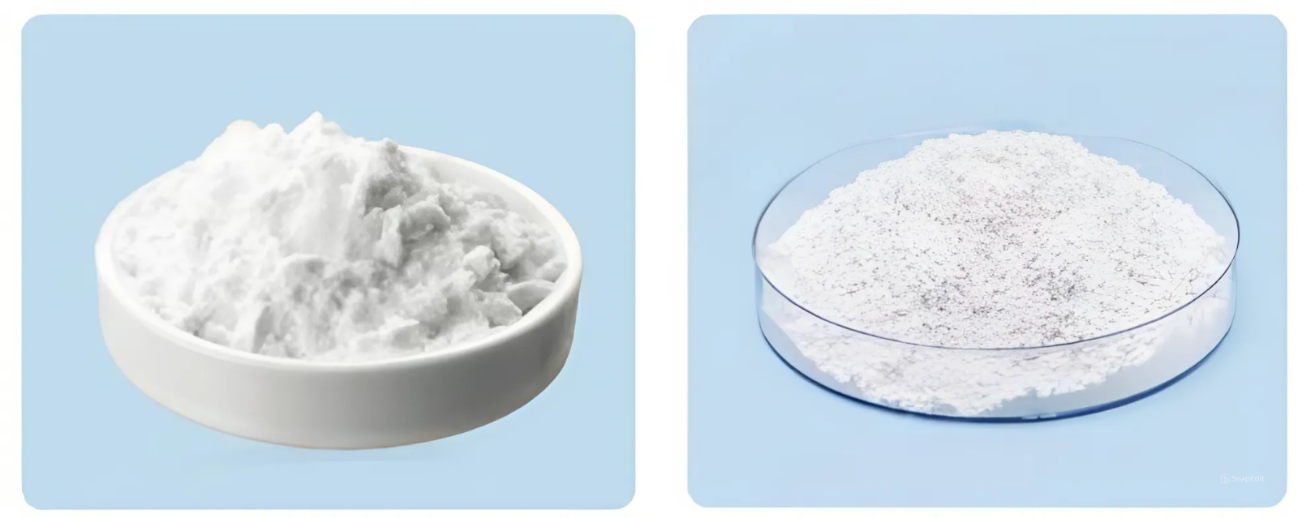
I. Trạng Thái Tự Nhiên, Tính Chất Vật Lí
Tinh bột và cellulose là những carbohydrate quan trọng và phổ biến nhất trong thiên nhiên
Tinh bột
Cellulose

Slide 5
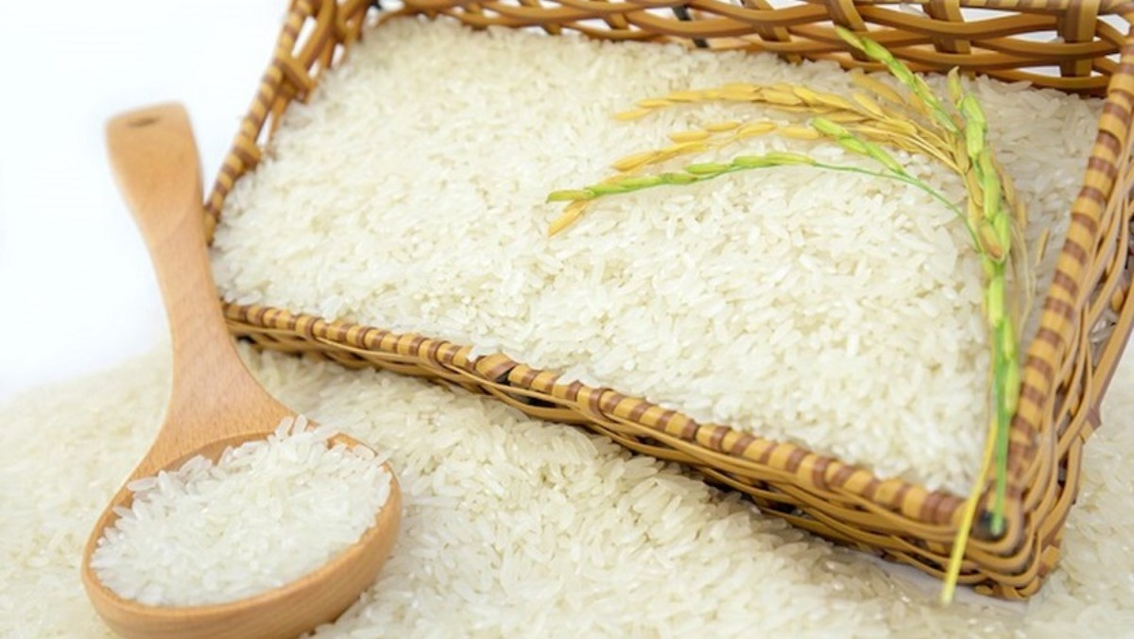
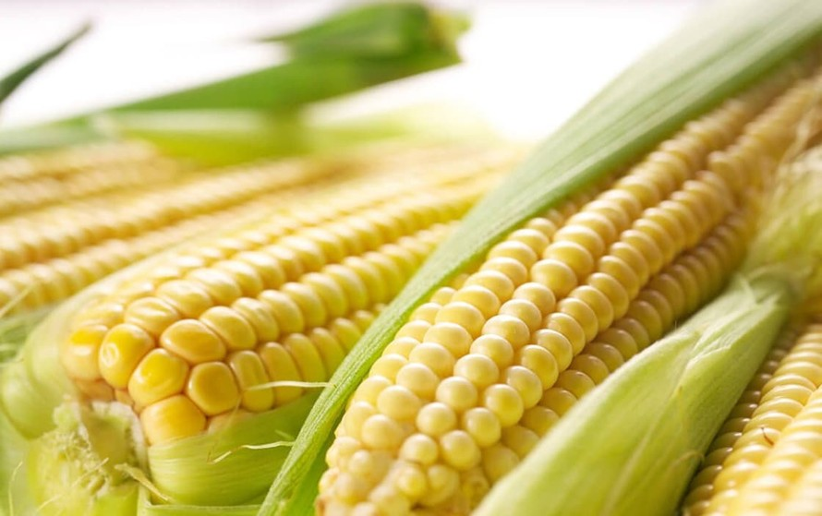
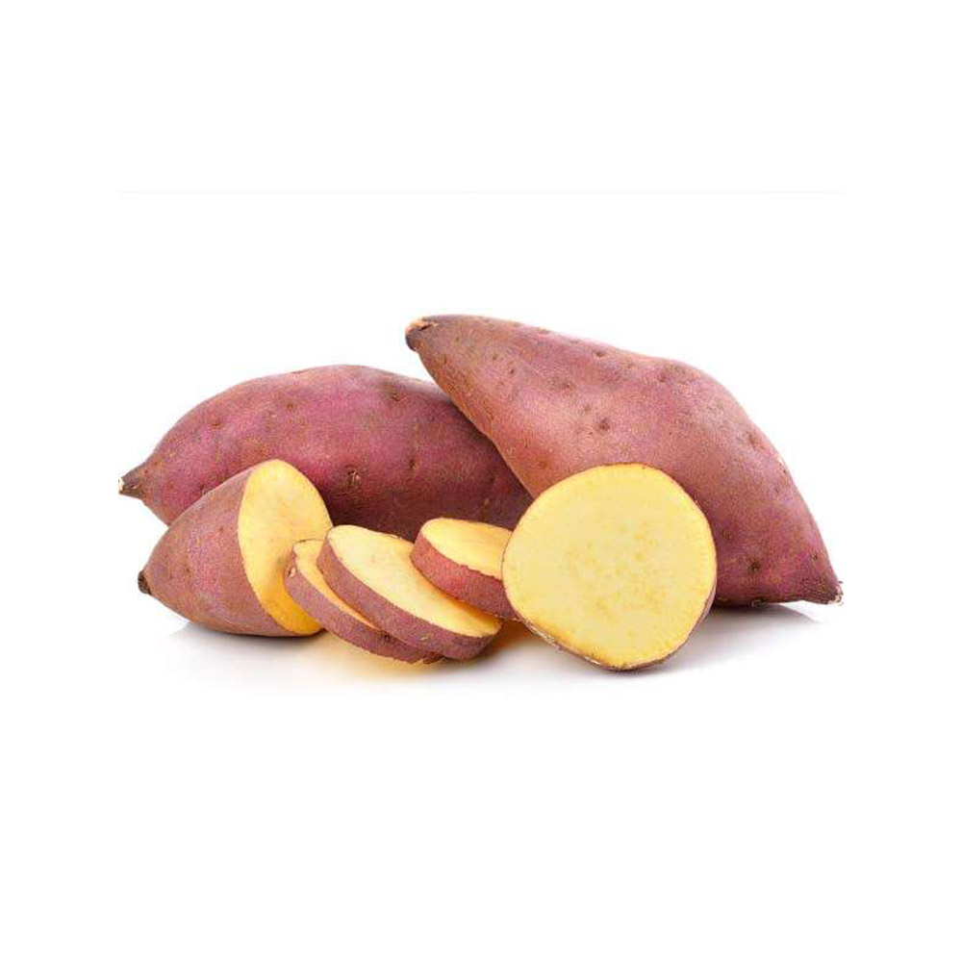
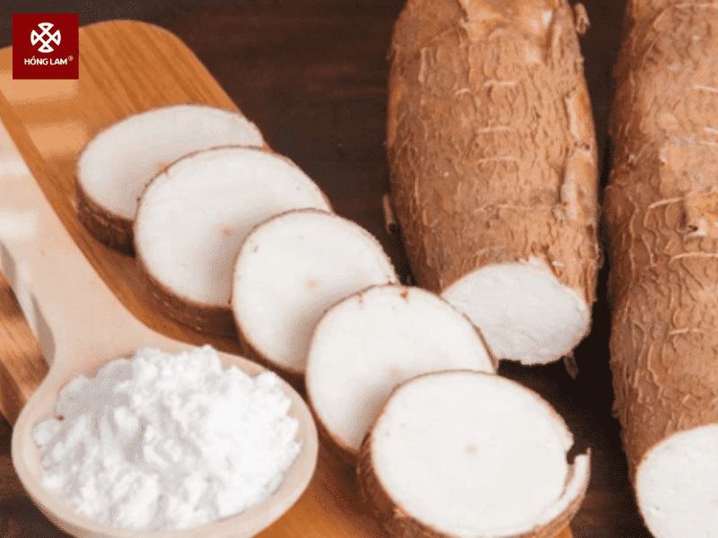
I. Trạng Thái Tự Nhiên, Tính Chất Vật Lí
Tinh bột có nhiều trong các loại hạt, củ, quả
Gạo
Ngô
Khoai
Sắn (khoai mì)

Slide 6
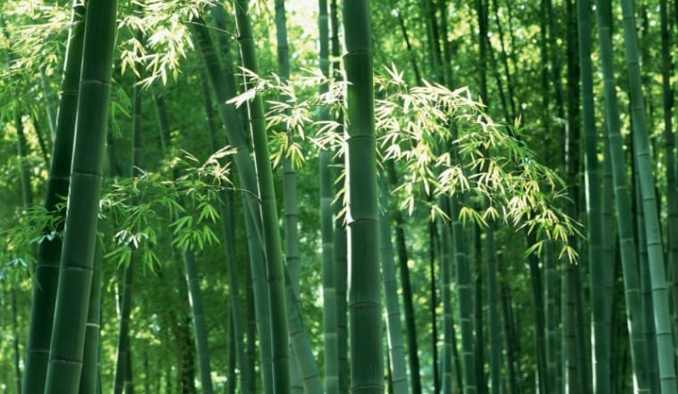
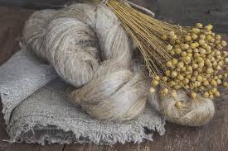
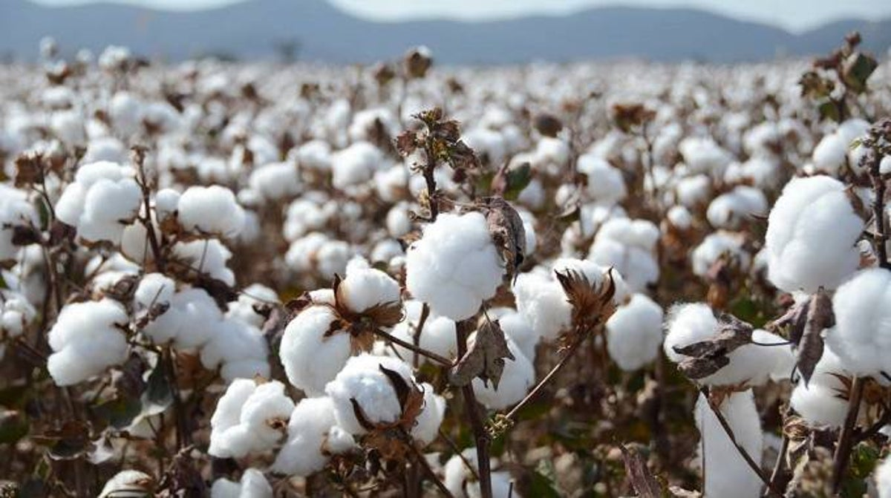
I. Trạng Thái Tự Nhiên, Tính Chất Vật Lí
Tre, nứa
Sợi gai
Bông
Cellulose là thành phần chính tạo nên lớp màng của tế bào TV
Cellulose có nhiều trong rễ, thân, cành của gỗ, tre nứa, …
Trong sợi bông, tỉ lệ cellulose có thể đạt 90% khối lượng

Slide 7
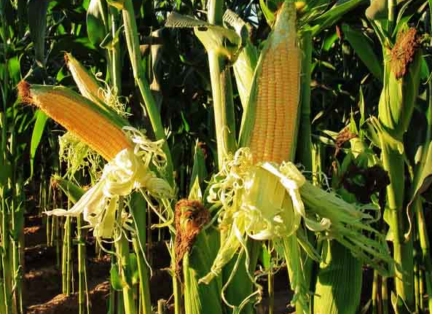

I. Trạng Thái Tự Nhiên, Tính Chất Vật Lí
Quan sát hình 27.3 và cho biết bộ phận nào của cây ngô
a) chứa nhiều tinh bột?
b) chứa nhiều cellulose?
Hình 27.3

Slide 8
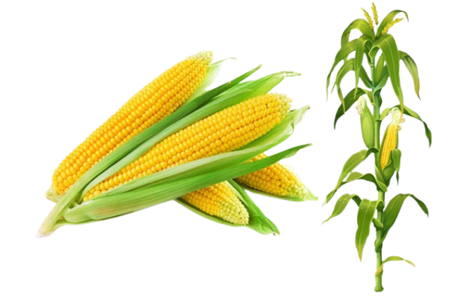

I. Trạng Thái Tự Nhiên, Tính Chất Vật Lí
a) hạt ngô chứa nhiều tinh bột
b) thân, lá chứa nhiều cellulose

Slide 9
I. Trạng Thái Tự Nhiên, Tính Chất Vật Lí
Tinh bột
Cellulose
Quan sát hình trên và cho biết trạng thái, màu sắc của tinh bột và cellulose

Slide 10
I. Trạng Thái Tự Nhiên, Tính Chất Vật Lí
Tinh bột
Cellulose
Trong điều kiện thường, tinh bột và cellulose là chất rắn, màu trắng, không mùi.

Slide 11

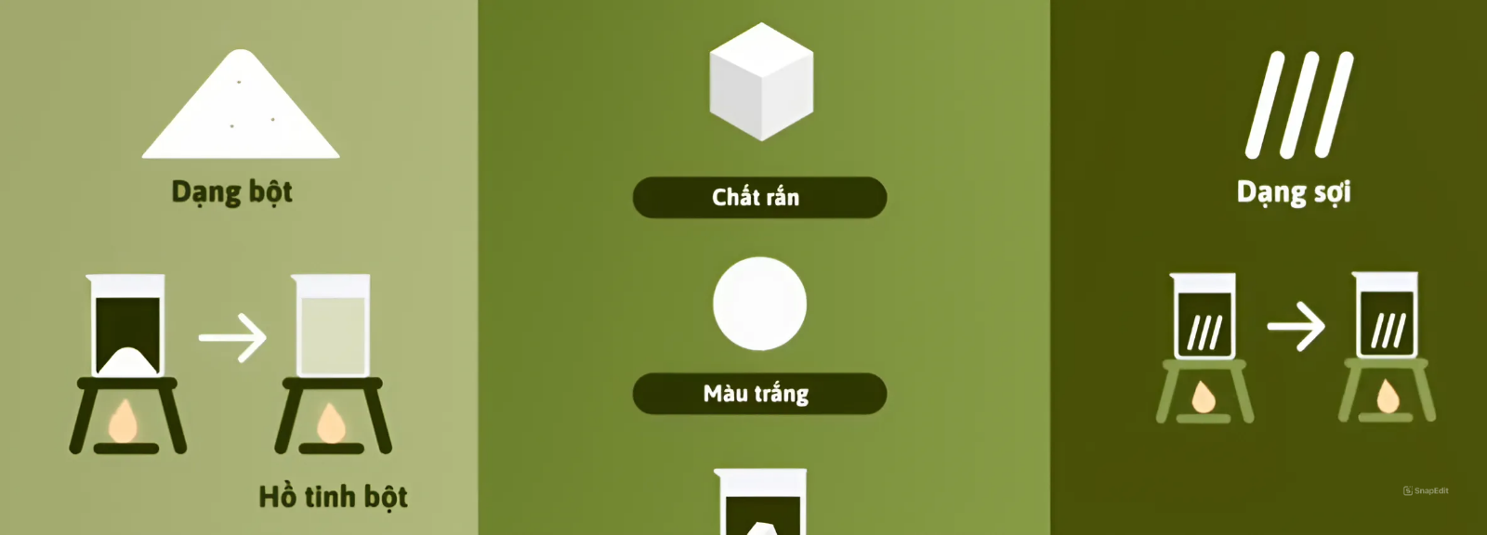
I. Trạng Thái Tự Nhiên, Tính Chất Vật Lí
Tinh Bột | Cellulose
Công thức chung: (C₆H₁₀O₅)_{n} n của phân tử cellulose lơn hơn n của phân tử tinh bột
- Chất rắn, màu trắng, không mùi, không vị
Dạng bột | Dạng sợi
Không tan trong nước lạnh, tan một phần trong nước nóng | Không tan trong nước

Slide 12
I. Trạng Thái Tự Nhiên, Tính Chất Vật Lí
Chọn thông tin đúng cho tinh bột hay cellulose, điền dấu X để hoàn thành bảng theo mẫu sau:
 | Tinh bột | Cellulose
Chất rắn | ? | ?
Màu trắng | ? | ?
Không tan trong nước lạnh | ? | ?
Có nhiễu trong củ, quả, hạt | ? | ?

Slide 13
I. Trạng Thái Tự Nhiên, Tính Chất Vật Lí
 | Tinh bột | Cellulose
Chất rắn | x | x
Màu trắng | x | x
Tan một phần trong nước nóng | x
Có nhiều trong củ, quả, hạt | x

Slide 14
I. Trạng Thái Tự Nhiên, Tính Chất Vật Lí
Nêu những hiện tượng trong thực tiễn chứng tỏ tinh bột tan được trong nước nóng còn cellulose không tan.

Slide 15
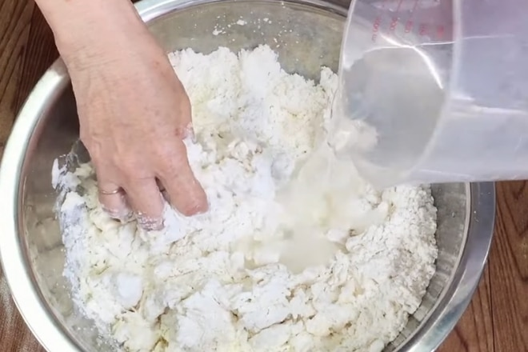
I. Trạng Thái Tự Nhiên, Tính Chất Vật Lí
Khi làm bánh, người ta hòa tan bột mì với một lượng nước nóng, một phần bột mì tan ra tạo hỗn hợp.

Slide 16
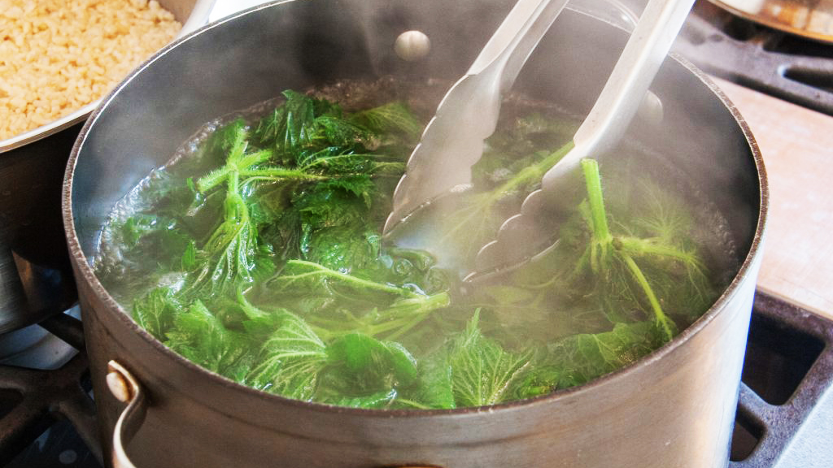
I. Trạng Thái Tự Nhiên, Tính Chất Vật Lí
Khi cho rau xanh luộc lên, rau không tan ra trong nước

Slide 17
II. TÍNH CHẤT HOÁ HỌC

Slide 18
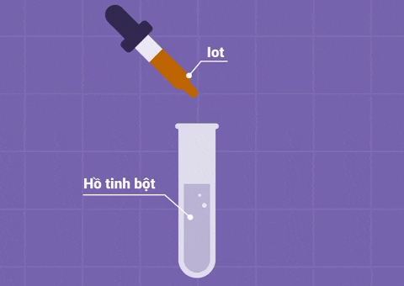

Thí nghiệm 1: Tinh bột phản ứng với iodine
II. Tính Chất Hoá Học
1. Phản ứng màu của tinh bột với iodine
Cho 2ml dung dịch hồ tinh bột vào ống nghiệm
Nhỏ một giọt dung dịch cồn iodine vào, lắc nhẹ
Quan sát và mô tả các hiện tượng

Slide 19
II. Tính Chất Hoá Học
Hiện tượng nào trong thí nghiệm 1 cho biết tinh bột đã tác dụng với iodine?

Slide 20
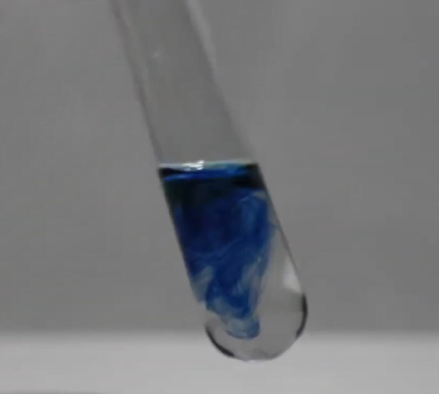
II. Tính Chất Hoá Học
Tinh bột đã tác dụng với iodine tạo dung dịch có màu tím xanh.

Slide 21

Iodine là thuốc thử nhận biết tinh bột và ngược lại
II. Tính Chất Hoá Học
1. Phản ứng màu của tinh bột với iodine
Tinh bột có cấu tạo dạng xoắn có lỗ rỗng dễ hấp phụ iodine
Dd iodine
Dung dịch hồ tinh bột phức xanh tím
Cellulose không có phản ứng màu với iodine

Slide 22
II. Tính Chất Hoá Học
Dự đoán hiện tượng xảy ra khi nhỏ một giọt dung dịch iodine lên một lát khoai tây hoặc một lát chuối xanh.

Slide 23
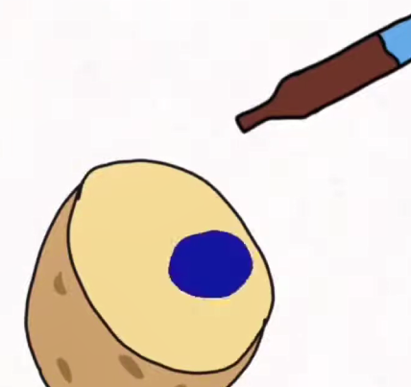
II. Tính Chất Hoá Học
Lát khoai tây hoặc lát chuối xanh có chứa tinh bột nên khi nhỏ một giọt dung dịch iodine sẽ xuất hiện màu xanh tím.

Slide 24
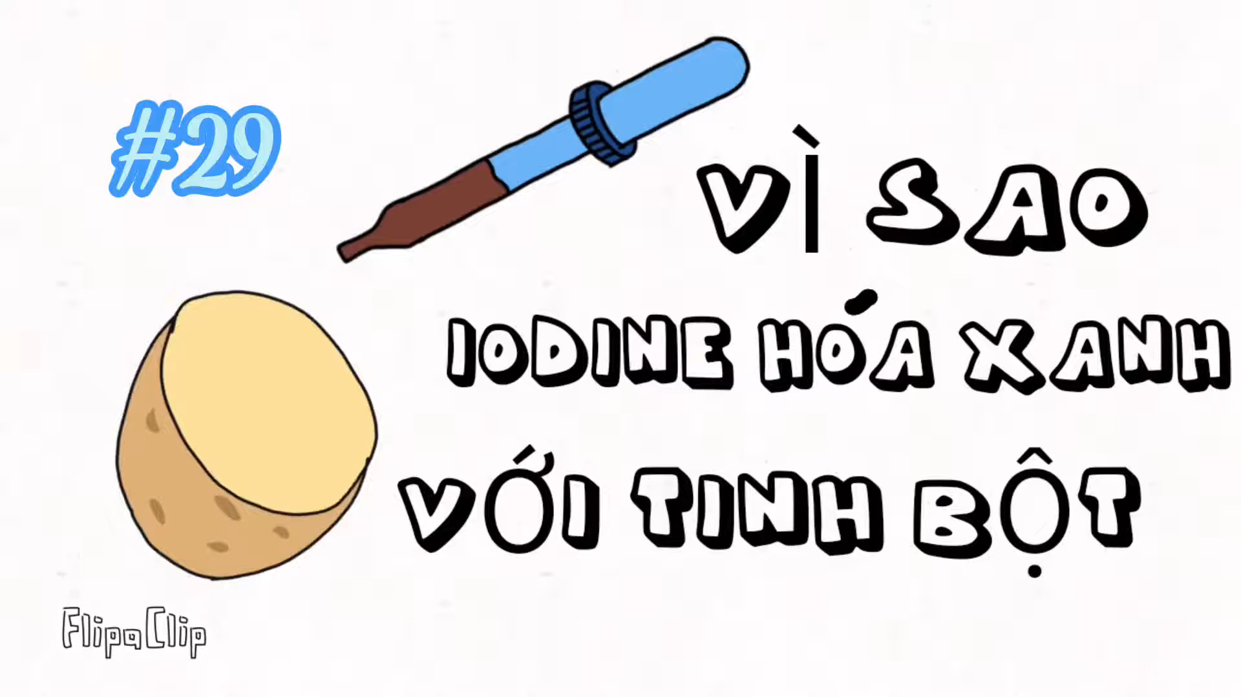

Slide 25
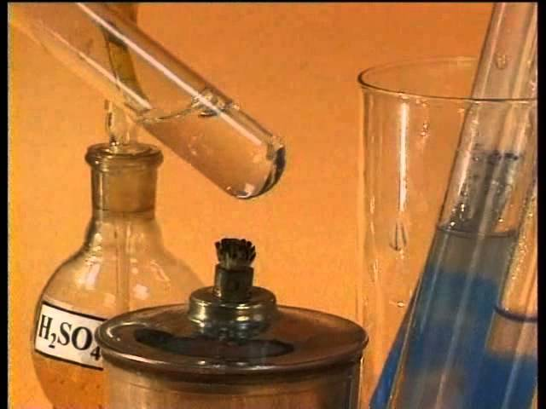
Thí nghiệm 2: Sự thủy phân tinh bột
II. Tính Chất Hoá Học
2. Phản ứng thủy phân
Cho vào cốc lần lượt 5 mL dd hồ tinh bột,1 mL dd H₂SO₄ 20%
Đun nhẹ trong 4 phút, khuấy đều
Lấy 3 giọt dd sau đun, nhỏ lên mặt kính đồng hồ
Nhỏ tiếp vào vài giọt dd iodine

Slide 26
II. Tính Chất Hoá Học
Nêu hiện tượng và cho biết hiện tượng nào trong thí nghiệm 2 chứng tỏ phản ứng thủy phân tinh bột đã xảy ra?

Slide 27
II. Tính Chất Hoá Học
Trước khi phản ứng thủy phân xảy ra, hồ tinh bột xuất hiện màu xanh tím khi nhỏ iodine vào.
Sau khi đun hồ tinh bột với dung dịch H₂SO₄, nhỏ iodine vào không có hiện tượng
Tinh bột đã chuyển hóa thành chất khác không có phản ứng màu với iodine.

Slide 28
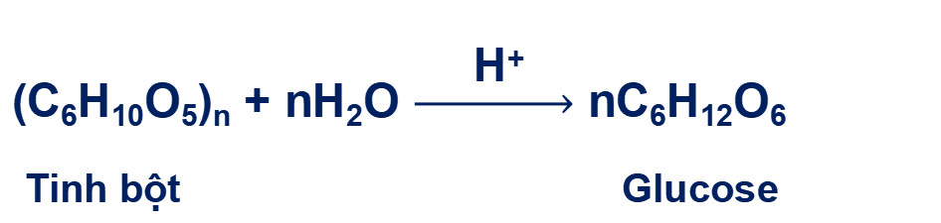
II. Tính Chất Hoá Học
2. Phản ứng thủy phân
(C₆H₁₀O₅)_{n} + nH₂O $\underset{→}{ \text{H}\text{+} }$ nC₆H₁₂O₆
Tinh bột Glucose
Cellulose cũng bị thủy phân tạo glucose khi đun nóng trong dd acid loãng

Slide 29
II. Tính Chất Hoá Học
Tinh bột và cellulose có những tính chất hóa học nào sau đây?
a) Tác dụng với H₂O khi có acid và đun nóng
b) Tác dụng với H₂O ở nhiệt độ thường khi có enzyme
c) Tác dụng với iodine

Slide 30
II. Tính Chất Hoá Học
Tinh bột và cellulose có phản ứng thủy phân trong nước khi có acid, và enzyme
Tinh bột có phản ứng màu với iodine

Slide 31


Trong cơ thể người và nhiều loài động vật chỉ có enzyme phân hủy tinh bột thành glucose

Slide 32

Riêng một số động vật như trâu, bò, dê,… có enzyme phân hủy cellulose thành glucose

Slide 33
II. Tính Chất Hoá Học
Nêu một số ví dụ trong thực tiễn để minh họa về sự thủy phân tinh bột và cellulose ở nhiệt độ thường nhờ tác dụng của enzyme

Slide 34
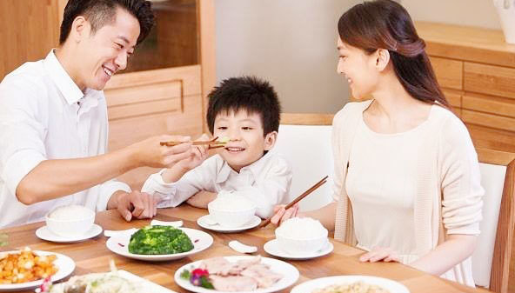
II. Tính Chất Hoá Học
Khi ăn cơm, có xảy ra phản ứng thủy phân tinh bột tạo glucose nên khi nhai có vị ngọt.

